Slide 1
JAVA验证码实现原理和应用

Slide 2
目录
一、验证码历史
二、验证码图片生成原理
三、Web中验证码应用原理
总结

Slide 3
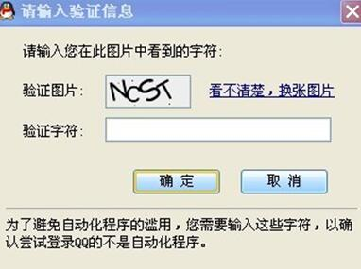
验证码技术（CAPTCHA）
Completely Automated Public Turing test to tell Computers and Humans Apart（全自动区分计算机和人类的图灵测试）
是一种区分用户是计算机还是人的程序
用途：注册/登陆/发帖等一切需要确认必须是非机器执行的功能/操作

Slide 4
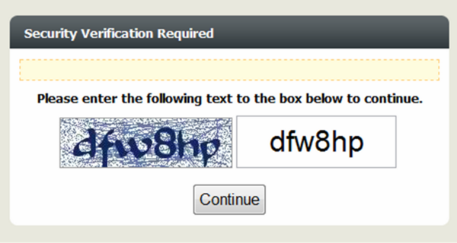
发展历史
最初的一种验证码，图片式
计算机先是产生一个随机的字符串，然后用程序把这个字符串的图像进行随机的污染，扭曲，再显示给电脑前的人，而只有人眼才能够辨识这些被随机污染的扭曲字符。
也有采用声音形式的验证码

Slide 5
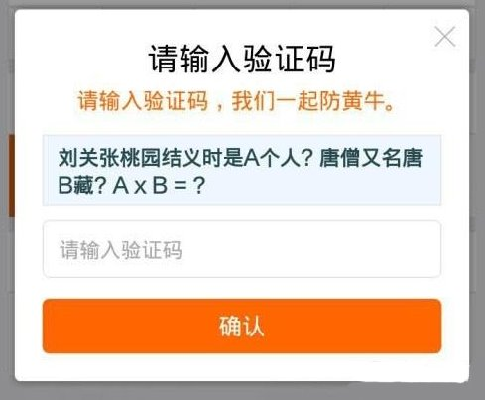
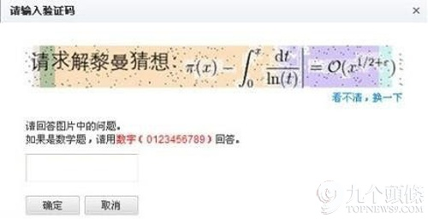
问答式验证码
问题采用图片形式展示，让用户输入正确答案

Slide 6
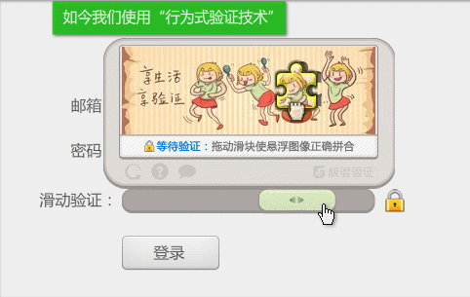
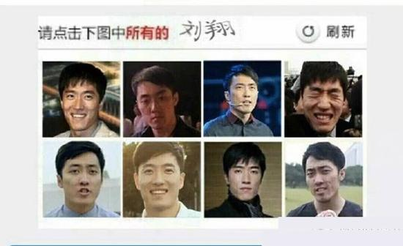
行为式验证码
通过用户的操作行为来完成验证，而无需去读懂扭曲的图片文字。
拖动式
点触式

Slide 7
其他验证码
手机短信
通过手机短信方式发送验证码到手机
手机语言
通过拨打电话的方式告之验证码

Slide 8
验证码图片生成原理
1、生成随机验证码
一般选择字母，数字，特殊情况中文也可
剔除不易识别的字符
2、创建图片
加底色
添加干扰线
3、生成图片
选择文件格式
绘制验证码字符串
扭曲，混淆，颜色处理等图片处理技术
输出到本地

Slide 9
Web中的验证码应用原理
1、后端先生成验证码
2、前端请求展示验证码图片
3、用户输入验证码后提交
4、后端比对验证码是否一致
5、验证识别，重复上述流程
单独编写一个servlet，生成验证码和图片
请求后端的servlet
可重复请求
验证码要保存到session中
获取用户输入的验证和session中保存的验
判断是否一致

Slide 10
总结
验证码技术的目的是判断某个操作是否是人进行的操作
图片验证码的生成可采用第三库（代码更加简介，效果更好，但原理一样）
生成的验证码要和会话id关联起来
我们的示例中是保存在session中（每个会话都有唯一的sessionID）
实际项目中可采用分布式部署一台验证服务器。
需要验证码时传入验证id，返回验证码图片
验证时传入验证id和用户输入即可验证

